Slide 1


NHẬN BIẾT, PHÂN BIỆT
HÌNH VUÔNG, HÌNH CHỮ NHẬT

Slide 2

Chuẩn bị: Bố mẹ giúp các con chuẩn bị các hình vuông, hình chữ nhật bằng bìa (hoặc nhựa nếu có), giấy, bút sáp, que tính, hột hạt…

Slide 3

2
3
1
4
Hình vuông

Slide 4
Hình vuông

Slide 5
Hình vuông

Slide 6
1
4
2
3
Hình chữ nhật

Slide 7
Hình chữ nhật

Slide 8
2
1
3
4
Hình chữ nhật

Slide 9
Hình chữ nhật

Slide 10
Hình chữ nhật

Slide 11
So sánh hình vuông và hình chữ nhật
2
1
1
4
3
2
4
3

Slide 12
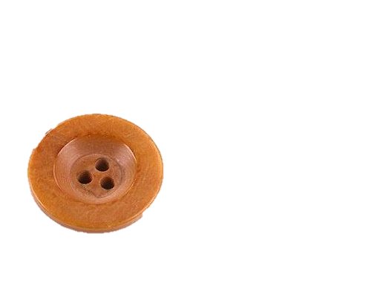
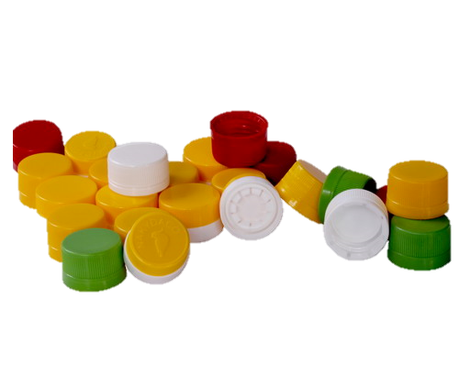


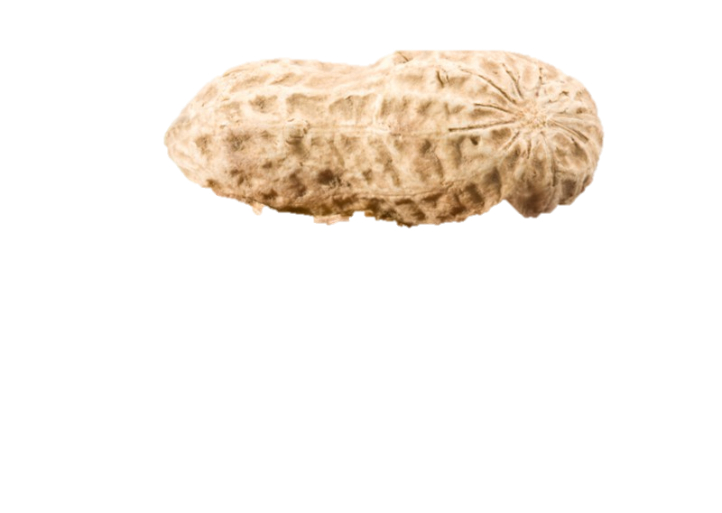
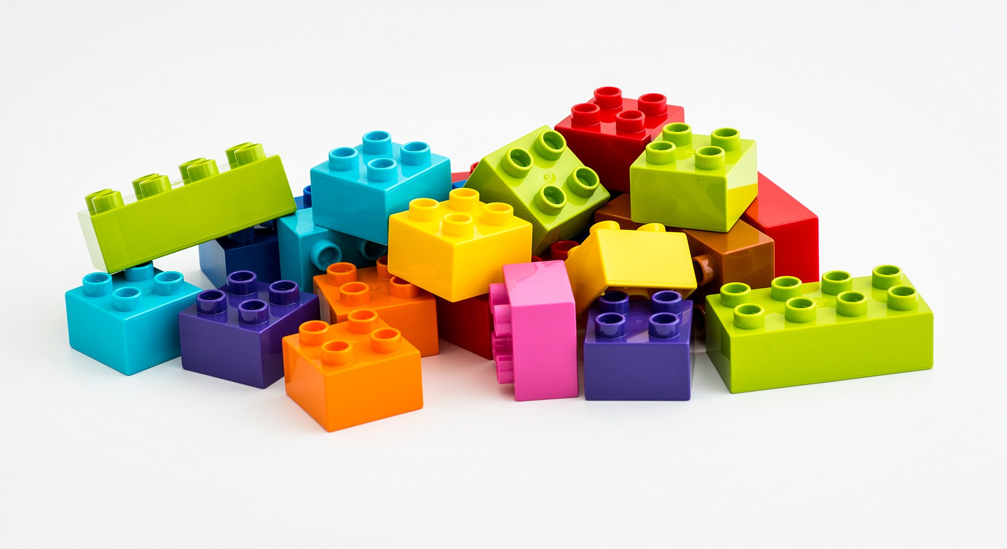
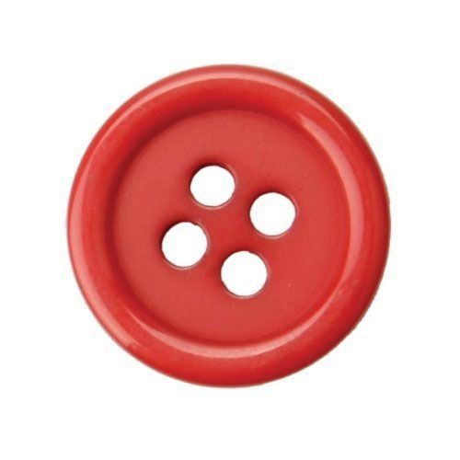
Bé tập xếp hình vuông
Chuẩn bị: các loại cúc, hột hạt, viên bi, lego….

Slide 13
Bé tập xếp hình chữ nhật
Chuẩn bị: các loại cúc, hột hạt, viên bi, lego….

Slide 14
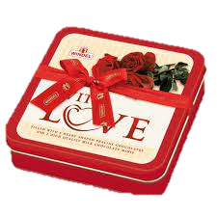
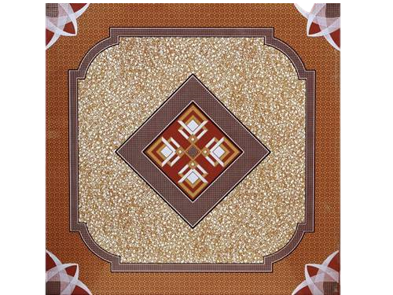
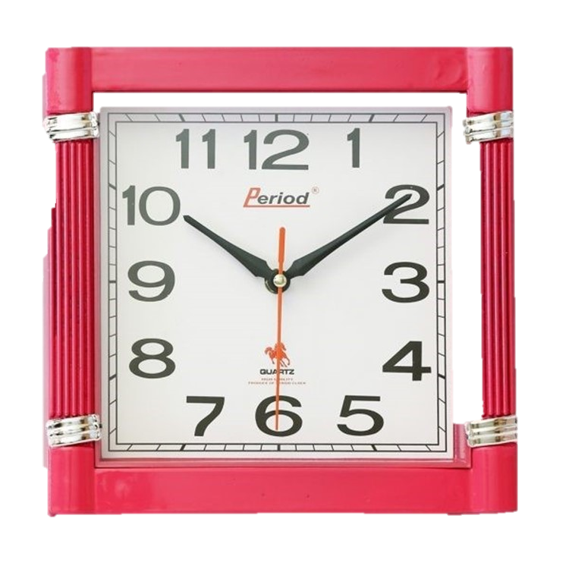


Bé tìm các đồ vật có dạng hình vuông
Hộp bánh
Viên gạch
Cái khăn
Quyển sách
Đồng hồ

Slide 15
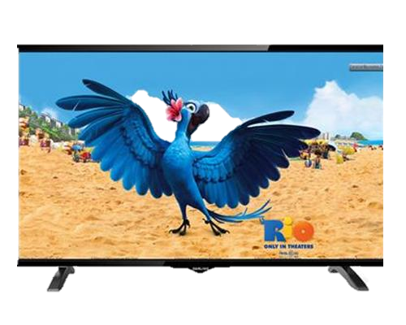
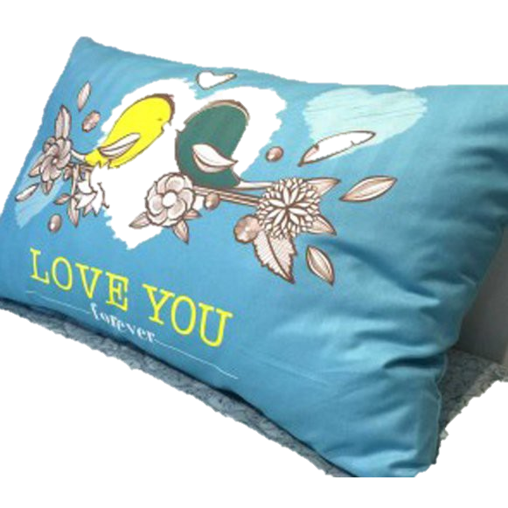
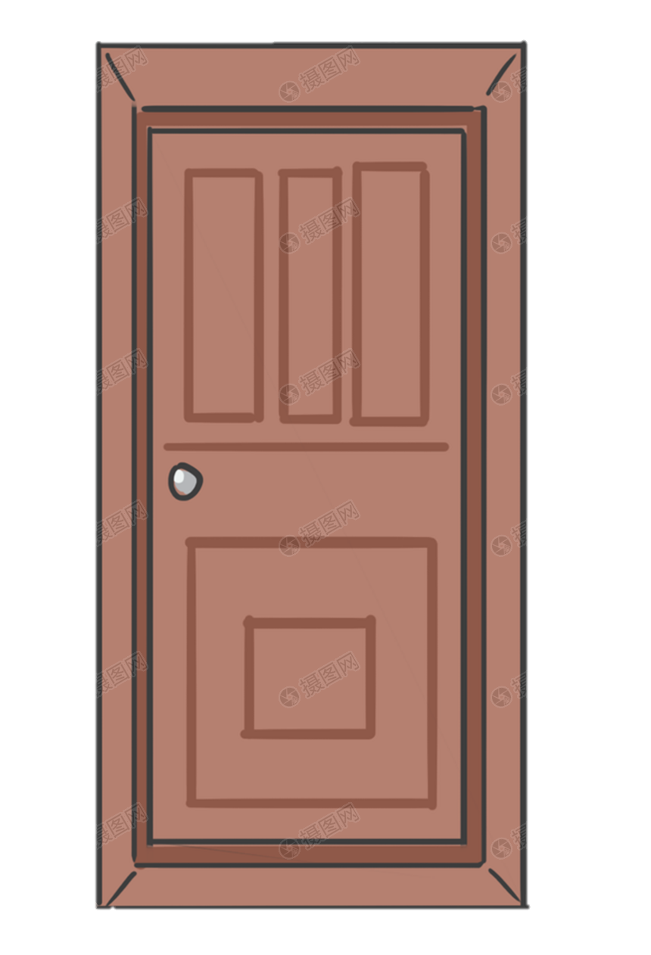
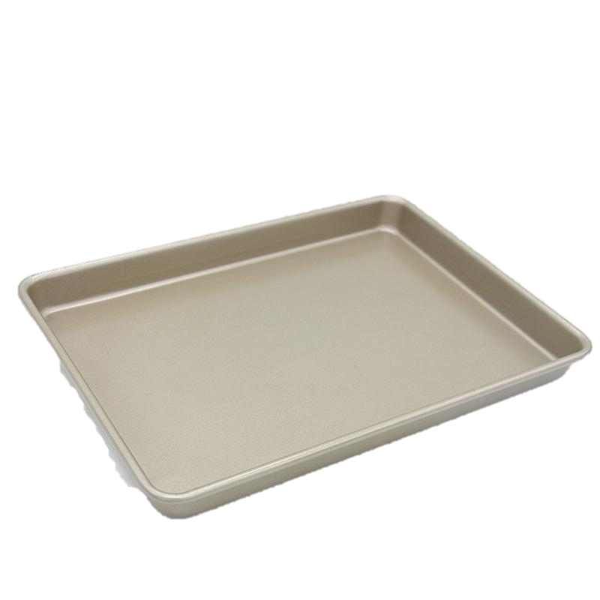
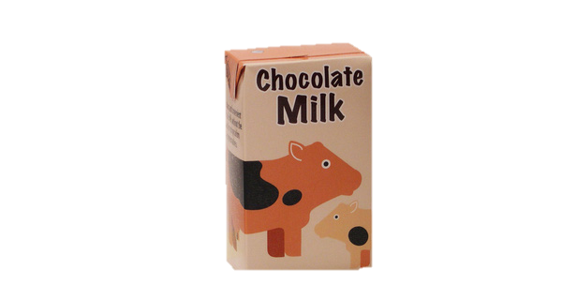
Bé tìm các đồ vật có dạng hình chữ nhật
Cái gối
Ti vi
Cái cửa
Hộp sữa
Cái khay

Slide 16

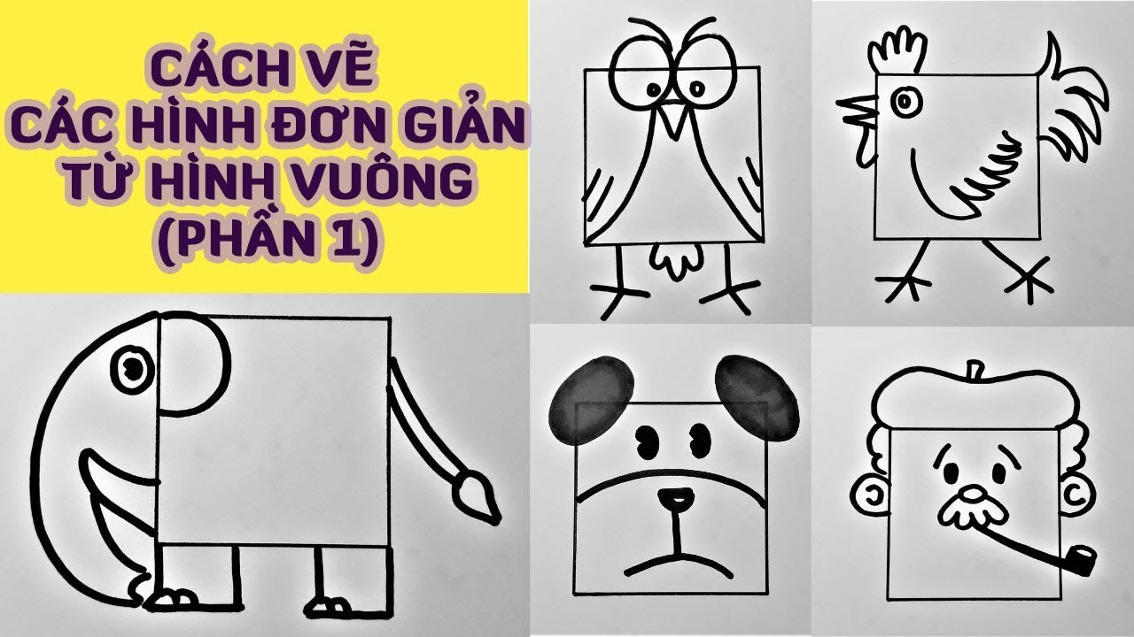
Bé vẽ sáng tạo từ hình vuông

Slide 17
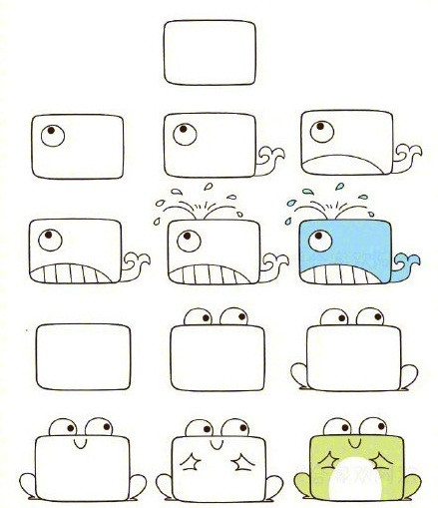
Bé vẽ sáng tạo từ hình chữ nhật

Slide 18

Bài học đến đây là hết rồi.
Các con hãy đăng ký kênh
YouTube THƯ VIỆN MẦM NON
để đón xem video
“Ôn tập nhận biết , phân biệt hình tròn, hình tam giác, hình vuông, hình chữ nhật” nhé!

